Slide 1
研究紹介・学会報告 2019/04/05
視覚メディア研究室
樋口 心
Notes:
それでは国会会議録と書評を用いた政治的見解が異なる人物像の分析と題しまして、
視覚メディア研究室の樋口が発表いたします
では、まず背景についてです

Slide 2
目次
卒研紹介
概要
今後の展望
今後のテーマ
医療画像解析
学会紹介(NLP2019)

Slide 3
研究テーマ
国会会議録と書評を用いた
政治的見解が異なる人物像の分析

Slide 4
背景
Dupree et al. (2018)
「政治思想によって言葉遣いが異なる」
政治家
民主党候補者は、聴衆に黒人が多い場合、 温かみのある言葉を用いて共感を得ようとする
一般人被験者
リベラル派の被験者は、黒人宛のメールで、 白人宛の場合より平易な言葉を使用する
Notes:
昨年イエール大学/2種類の実験/25年間の大統領選候補者演説
リベラル自認・保守自認/メールの文面
昨年12月、アメリカのイエール大学にて「政治思想による言葉遣いの違い」に関する研究結果が発表されました
こちらの研究では、政治家・一般被験者を対象に2種類の実験が行われました
一つ目は過去25年間の74回の大統領選挙の候補者演説について調べたものでした結果として、民主党候補者のみ、聴衆に黒人が多くいる場合は、白人が多くいる場合に比べて、わざと平易な言葉を用いて、共感を得ようとするという事がわかりました
二つ目はリベラル派を自認する被験者、保守派を自認する被験者にそれぞれ黒人あてと白人あてにメールの文面を作らせるという実験です
こちらもやはり、リベラル派と自認する被験者は黒人あてのメールの文面には平易で温かみのある言葉を多用する傾向がありいました
普段差別反対を主張しているリベラル派からこのような結果が生まれることに意外性がありました
この研究から、政治思想は政治に関する事柄だけでなく、その人の言葉遣いや普段の思想など様々な分野に現れるのではないかと考えられます

Slide 5
本研究の目的
日本の「政治思想による言葉遣い」を検証
政治家
衆議院予算委員会の国会質問を
自民党系野党 vs 民主党系野党 で比較
一般人
Amazon.jpの書籍レビューを
保守派 vs リベラル派 で比較
Notes:
先行研究に倣う
そこで、本研究ではこのイエール大学の専攻研究にならい、日本でも同様の
「政治思想による言葉遣いの違い」が生まれるのか検証するべく、専攻研究にならい二種類の実験を行いました
まず政治家については、衆議院予算委員会の民主党系・自民党系議員の答弁データを比較しました
さらに、一般人についてはAmazon.jpの保守派・リベラル派レビュアーのレビュー文を比較を行いました
こちらの定義は後程行います
具体的には右のような図になります
どちらの実験も、言語資源をWeb上から収集し、形態素解析処理を行いました
そして各言語資源を品詞ごとに分解し、二つの実験を行います
一つは、機械学習ですカテゴリごとに分別した言語データを一定の割合で訓練データ・学習データに分けます
その後、学習データを用いて分類器を学習させますそして、収集したデータの一部である、テストデータに対して、このデータはリベラル派・保守派であると判別できるか実験を行いました分割方法はクロスバリデーションを用いています
この実験で高い精度が出れば、両者の言葉遣いには明確な違いがあるという事が言えます
もう一つは単語の出現頻度の比較です
二つのカテゴリに出現する単語を確認し、出現頻度に偏りがある単語を確認します
片方のみによく出現する単語はそのカテゴリの特徴的な単語といえます
したがってこれらの実験の通して、政治思想を通して言葉遣いがどれくらい異なるか、どういった言葉が異なるかを調べていきます
それでは、具体的な内容に移ります

Slide 6
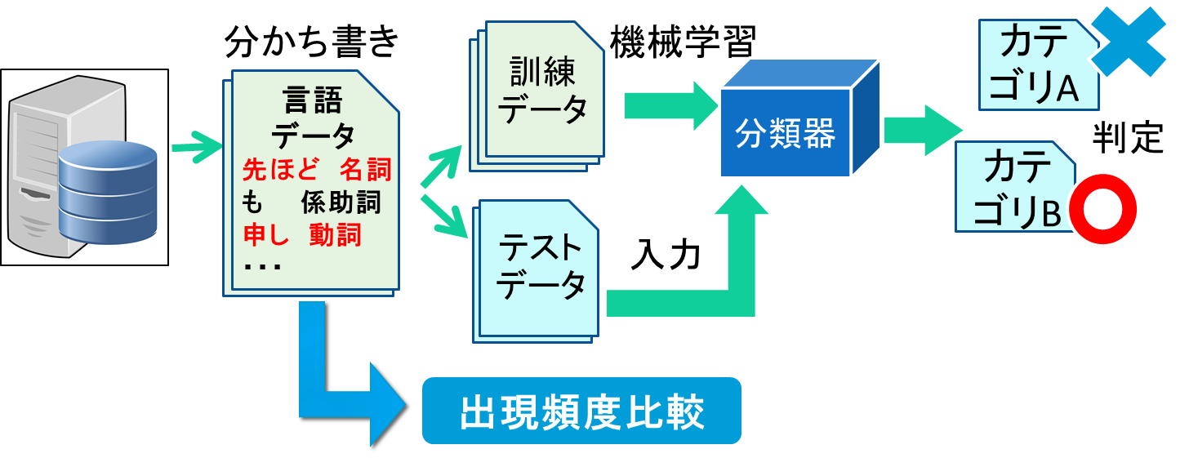
言語資源の分析手法
機械学習
単語・末尾表現の出現頻度比較
言語資源
訓練
Notes:
次に、言語資源の分析手法について
先ほど説明した一般人・政治家に対する検証にはこちらの分析手法を用いました。
まずWeb上から言語資源を収集/形態素解析/一定の割合
機械学習高い精度でれば→分類の手掛かりとなる言葉遣いの特徴があ
片方のカテゴリに出現頻度が偏っている単語はそのカテゴリの特徴語としてみなせるので、
それらを抽出する

Slide 7
予算委員会 収集データ
 | 民主党系野党 | 自民党系野党
収集データ元 | 衆議院予算委員会の野党の質問データ
使用素性 | 末尾表現
機械学習モデル | ナイーブベイズ法
収集期間 | 2015年4月～ 2018年7月 | 2012年9月～ 2015年12月
収集した政党 | 民主党/立憲民主党 希望の党/民進党 | 自民党 公明党
議員数 | 28人 | 28人
答弁データ字数 | 1,109,333字 | 1,345,163字
Notes:
予算委員会を選んだ理由→最も多くの政治テーマについて討論されているため
末尾表現➡政治テーマに依って左右されない普遍的な特徴を得るため
は政治家を対象にした実験ですこちらの実験では、
国会の答弁の中でも最も多くの話題を含む衆議院予算委員会の野党の答弁データの末尾表現を比較しました
末尾表現に着目したのは、言葉遣いとして無意識の違いが出やすいと仮定したからです
比べるのは、民主党を筆頭にした民主党系野党と、自民党系野党です
右側が結果になります
まず使用頻度が異なる末尾表現をご覧ください
民主党系野党には、「～ですね」という発言が多く、
自民党系野党には「ます」「ました」という発言が多いです
更にナイーブベイズ法による機械学習では71.4％でした
末尾表現のみを素性に用いた機械学習である程度精度が出たため、両者の言葉遣いに一定の違いがあるといえます

Slide 8
機械学習の結果
正解率:71.4%
 | 再現率 | 適合率 | 自民党 判定数 | 民主党 判定数
自民党系 | 57.1% | 80.0% | 16人 | 12人
民主党系 | 85.7% | 66.7% | 4人 | 24人
末尾表現のみを使って、71.4%の正解率
両カテゴリ、判別できる特徴があるといえる
Notes:
両カテゴリ、判別のもととなる、
言葉遣いの特徴があることがわかる

Slide 9
使用頻度に偏りがある末尾表現
民主党系野党
んじゃないか
いるわけですね
ているのか
いるわけですよ
ということですね
いかがですか
思うんですよ
わけですよね
いかがでしょうか
いるんですね
自民党系野党
わけであります
思っております
ありませんか
なんですよ
どうですか
ないんですよ
でありました
ていますか
てきました
ておりました
相手の言質を取る
表現が多い
自分の意見を表明する
表現が多い
Notes:
水色が民主党系野党が多く使用している単語
緑色が自民党系野党が多く使用している単語
民主党系野党は野党経験が長く、政権を追及する質問の仕方になれている

Slide 10
Amazon.jpのレビュア特徴分析
データ収集方法
過去15年の年間ベストセラー上位20位のうち
保守派・リベラル派著書のレビュアを収集
高評価
保守系書籍
保守系
レビュア
100レビュー
収集
低評価
比較
低評価
リベラル系書籍
リベラル系
レビュア
100レビュー
収集
高評価
Notes:
星5・4の高評価
こちらの実験では過去15年間のベストセラーに選ばれた書籍の中で、保守系著者・リベラル系著者が書いた書籍のレビュアーを対象にしています
レビュアーを収集した、書籍は右の表にある通りです
こちらの書籍をレビューした人で星5・4を付けた人を高評価者、１・２を付けた人を低評価者として定義し、保守系レビュアーを保守系書籍を高評価・またはリベラル系書籍を低評価した人と定義していますリベラル派も同様です
そしてその後各ユーザの最新100れびゅーを収集し、言語資源としています

Slide 11
使用頻度に偏りがある末尾表現
リベラル派
DVDレビュー | 書籍レビュー
おすすめです | ご紹介します
映画だと思う | ています！
残念 | だものでした
ていると思う | 合格しました
という他はない | ていってください
という恨みがある | オススメの本です
保守派
DVDレビュー | 書籍レビュー
いると思います | 満足です
を感じました | ていた」
たいと思います | は述べている
のだろうか | を薦めている
でもあります | だそうである
いたのです | ないかな？
強い断定調の
表現が多い
自信のない
表現が多い
Notes:
こちらが収集結果になります
今回の実験では、言葉遣いを見るために末尾表現を収集し、
ほかにどのような商品購入傾向があるか等を見るために、名詞・形容詞・動詞も収集しています
また今回は政治的思想が直接見れるであろう書籍と、間接的に確認できるDVDカテゴリーにのみ調べています
まずは使用頻度の異なる末尾表現について確認します

Slide 12
使用頻度に偏りがある名詞
リベラル派
書籍商品情報 | 書籍レビュー
ファンタジア文庫 | ラノベ
ガガガ文庫 | エッチ
中国語 | おまえ
短歌 | 駄本
JAPAN | 眼鏡
電撃文庫 | 美少女
ピアノ | 自己愛
保守派
書籍商品情報 | 書籍レビュー
産経セレクト | 動脈硬化
GHQ | タンパク質
光人社NF文庫 | インスリン
悪韓論 | 反日左翼
大統領 | 糖質制限
反日 | 売国
朝鮮 | チャイナ
年齢層が低い
年齢層が高い
政治的思想が強い
※商品情報:商品名＋出版社名
Notes:
商品情報は商品サイトURLの情報名を使用しています

Slide 13
本テーマの今後の展望
（ひとまず?）テンさんに引き継ぎ
既にあるデータをもとに、分析を深める
レビュアが見た映画のあらすじをスクレイピング
議員一人ずつに着目
Notes:
先行研究に倣う
そこで、本研究ではこのイエール大学の専攻研究にならい、日本でも同様の
「政治思想による言葉遣いの違い」が生まれるのか検証するべく、専攻研究にならい二種類の実験を行いました
まず政治家については、衆議院予算委員会の民主党系・自民党系議員の答弁データを比較しました
さらに、一般人についてはAmazon.jpの保守派・リベラル派レビュアーのレビュー文を比較を行いました
こちらの定義は後程行います
具体的には右のような図になります
どちらの実験も、言語資源をWeb上から収集し、形態素解析処理を行いました
そして各言語資源を品詞ごとに分解し、二つの実験を行います
一つは、機械学習ですカテゴリごとに分別した言語データを一定の割合で訓練データ・学習データに分けます
その後、学習データを用いて分類器を学習させますそして、収集したデータの一部である、テストデータに対して、このデータはリベラル派・保守派であると判別できるか実験を行いました分割方法はクロスバリデーションを用いています
この実験で高い精度が出れば、両者の言葉遣いには明確な違いがあるという事が言えます
もう一つは単語の出現頻度の比較です
二つのカテゴリに出現する単語を確認し、出現頻度に偏りがある単語を確認します
片方のみによく出現する単語はそのカテゴリの特徴的な単語といえます
したがってこれらの実験の通して、政治思想を通して言葉遣いがどれくらい異なるか、どういった言葉が異なるかを調べていきます
それでは、具体的な内容に移ります

Slide 14
今後のテーマ
医療画像解析
右目視差画像＋キネクトの座標 →左目視差画像の生成
様々な角度からのCTスキャン画像 →３Dモデルの生成
月曜日に放射線科の森先生と打ち合わせ
4/10頃にデータを頂ける…？

Slide 15

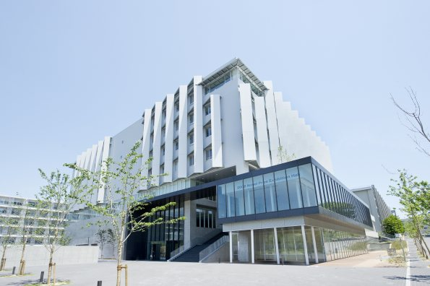
学会報告
会場：名古屋大学 東山キャンパス
日程:
3月12日 チュートリアル ・スポンサーイブニング
3月13日~15日 本会議 第1日~第3日
3泊4日 本会議二日目に発表

Slide 16
一日目
つくば5:14発→高速バス→新幹線→名古屋大学10:30頃着
チュートリアルに参加(10:30-16:50)
機械読解の現状と展望
言語の創発構成論
次世代オブジェクト認識の可能性に向けて
スポンサーイブニング(17:00-18:15)
企業の方との名刺交換・お話会

Slide 17
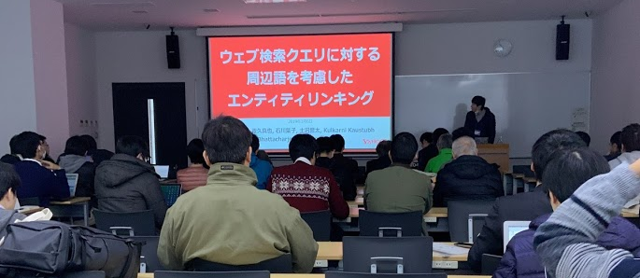
二日目
口頭発表を見学(9:00-16:40)
25周年パネルディスカッションを見学(13:10-14:10)

Slide 18
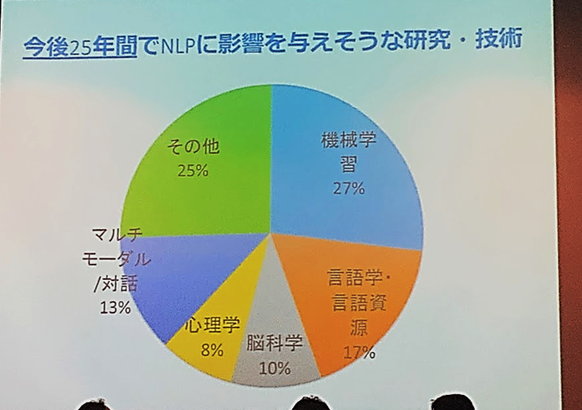
パネルディスカッションまとめ
言語処理の今後の展望
深層学習・深層学習では解決できない問題への取り組み
豊富な計算資源の活用
人間のコミュニケーションに即した研究
Notes:
過去25年間で計算パワーは10万倍に成長した。
今後の10万倍に成長したとき、テキストだけでは計算資源が余る→動画やシミュレーションなどマルチモーダルに進化する？
人間の自然な発話に対応させる等の困難に解決
（身振り手振りや、言わなくてもわかる？等、非言語のコミュニケーションを取り入れる）

Slide 19
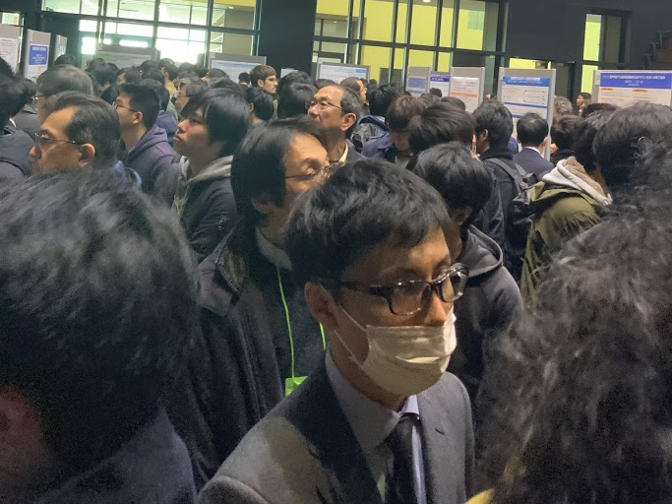
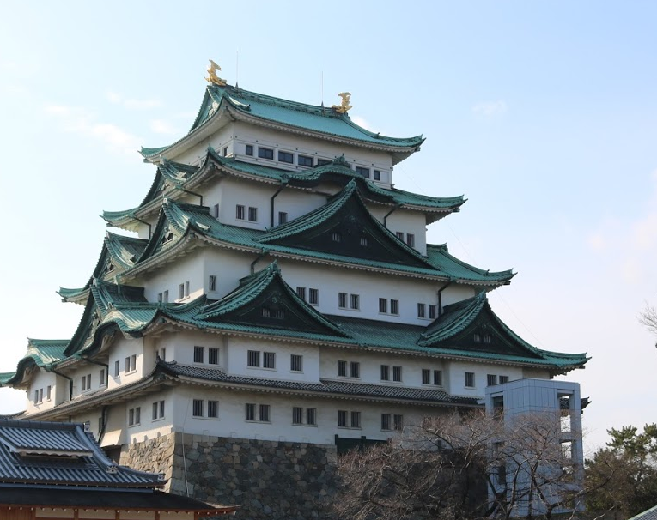
3日目
ポスター発表本番(80分)
溢れかえるほどの人込み
先行研究や用いた手法について
再確認したためうまく発表出来た
夕方から友人と観光
→名古屋城・手羽先食べるなど

Slide 20
ポスター発表をうけて
多かった質問
なぜ末尾表現に着目？
先行研究の具体的内容 基本的な事柄が多かった
なぜ最大エントロピー法？
71％は精度としてよいの？
頂いたアイディア
政党を移動した人は移動前後で発言が変わるのか
特徴的な単語はだれが多く発言しているのか
男女による言葉遣いの違いも考慮

Slide 21
4日目・感想
ポスター発表を見学→帰る
NLPのメインストリームがつかめた
NMT(ニューラル機械翻訳)
レコメンデーション
様々なジャンルの研究を知れた
スポンサー企業が豪華(Google, CA, Yahoo! etc.)
ゼロから作るDL2を読んでおいてよかった
予稿集やチュートリアルの原稿・学会メモを保存してます
Notes:
自分では考えられなかったジャンルの研究を知れた
複雑な課題→評価指標の作成
よりNMTがしやすい状態での分割の生成→Sentence

Slide 22
面白かった発表①
京都大学「人工負例を用いたNMT」
NMTで誤翻訳してしまう例(繰り返し・欠損)を
人工的に作成→識別機を作成
繰り返し・欠損が含まれている出力文章を検知

Slide 23
面白かった発表
日本IBM「君の名は －画像認識対象の名称検索－」
目的:名前の知らない対象を検索できるツール作成
教師は人間でなく、データから
結果:
自転車の画像→
電動自転車・サイクリング・チャリなどを取得。
多言語に対応
Notes:
画像付きツイートを検索→画像A群を取得。
画像認識ツール（WVR)でラベルA付与→
ラベルAで画像検索で画像B群取得→
WVRで画像B群からラベルB付与
A=Bなら名称として獲得

Slide 24
システム概要
画像認識ツール
WVR
名詞
画像ツイート
検索
画像
比較
ラベル付与
ラベルA
画像
画像群
検索エンジン
ラベル付与
ラベルB

Slide 25
面白かったテーマ
成蹊大学
「Webサイト上のPythonコードと説明文の自動対応付けによるソースコード検索」
中央大学
「文の過去/非過去分類と接続語に着目した文学作品に関する時間情報解析ヒューリスティック」
名古屋大学
「傾聴を示す応答で繰り返される語りの語句の検出」

Slide 26

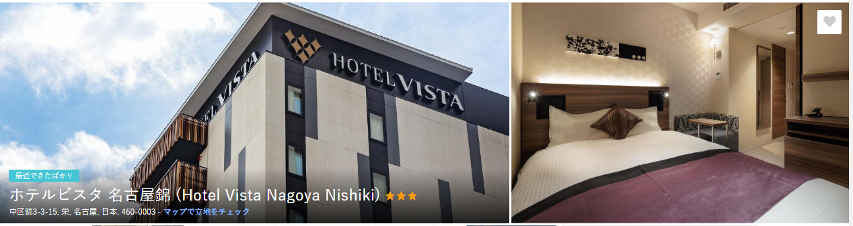
宿泊先・予約方法
新幹線予約:スマートEX
スマホのSuicaをタッチするだけで新幹線に乗れる
ホテル予約:Agoda

